Slide 1


Sistema Integral de Gestión de Datos para EPNprende (PostgreSQL)
Optimización y gestión eficiente de la información del sistema en una base de datos.
Por Eduardo Ganchala – María Girón

Slide 2

Objetivo del Proyecto
O B J E T I V O :
Diseñar e implementar una base de datos relacional en PostgreSQL que soporte de forma segura, eficiente y escalable la gestión de usuarios, productos, servicios, ofertas, notificaciones y auditoría para la aplicación EPNprende.

Slide 3
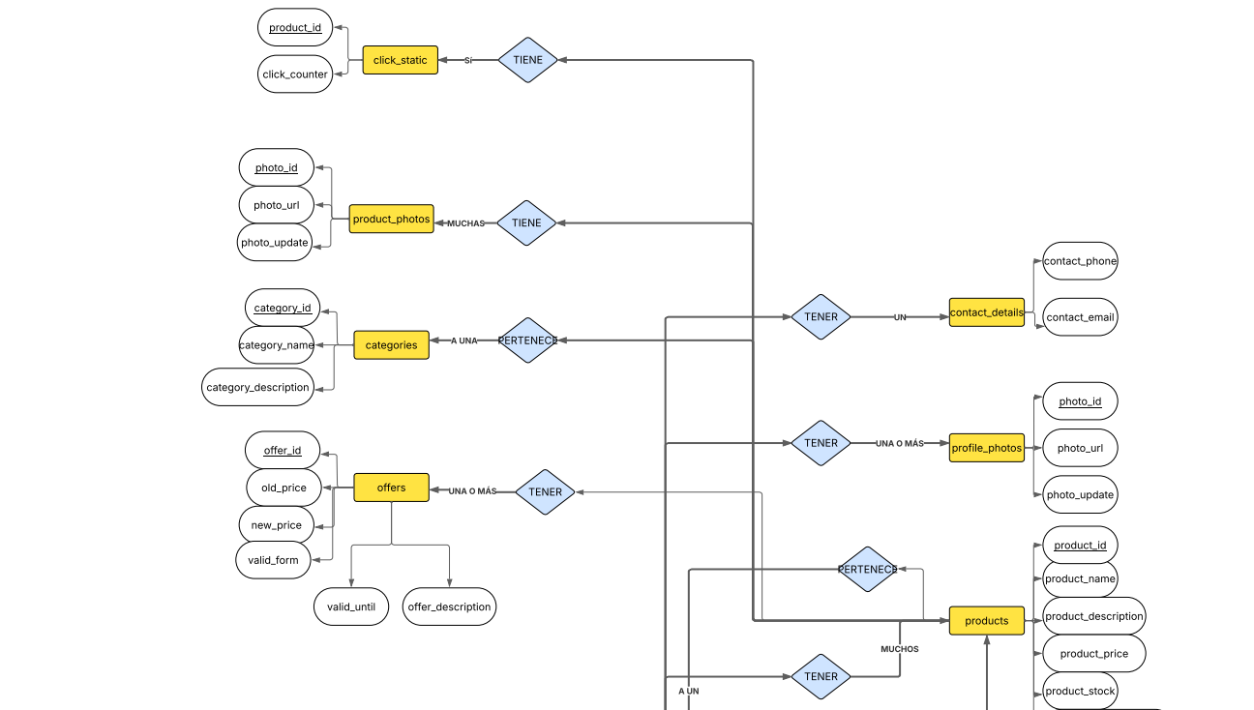
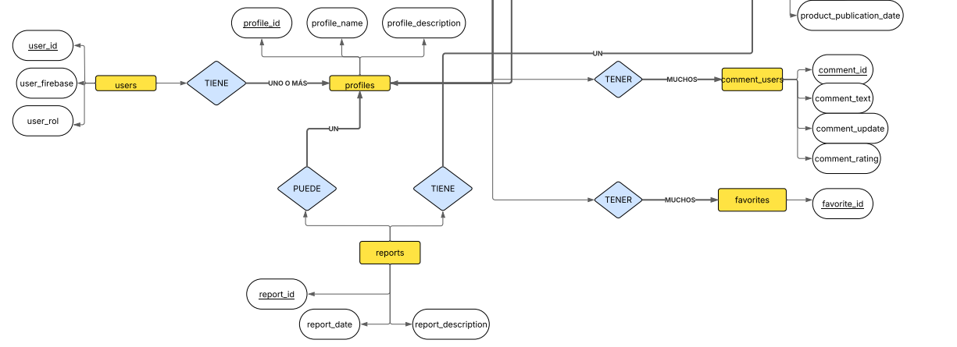

Modelado de la Base de Datos
Modelos desarrollados:
Modelo Conceptual (Entidades y relaciones principales)
Modelo Lógico (Definición de atributos y relaciones)
Modelo Físico (Creación de tablas en MySQL)
Principales entidades: Users
Profiles
Ctegories Products
Offers
Reports
Comment_users

Slide 4
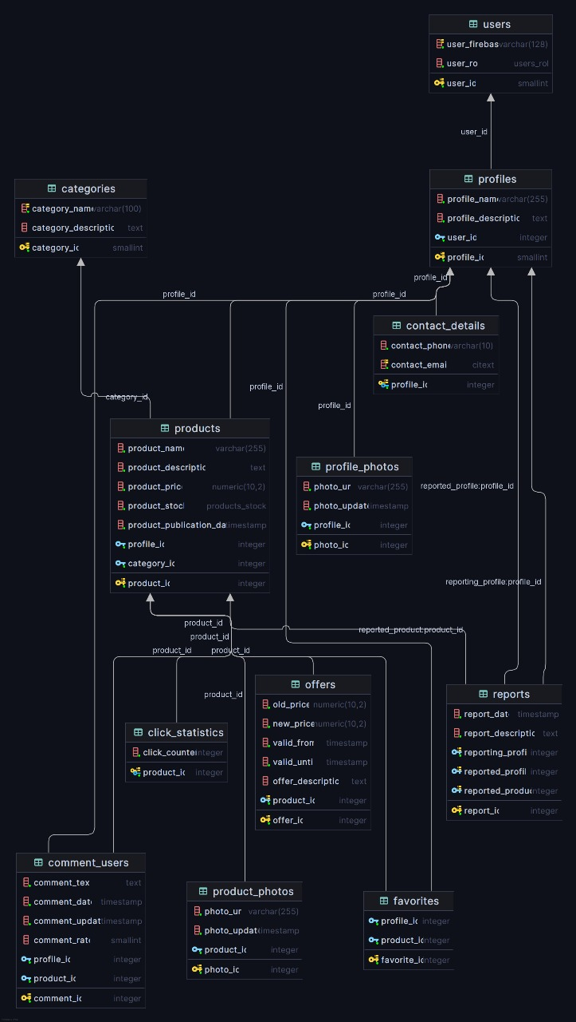
Modelo lógico
Tablas clave
Users:
Almacena las credenciales básicas de los usuarios que utilizan la aplicación, incluyendo un identificador único de Firebase y su rol (admin o usuario normal).
Profiles:
Guarda la información pública y descriptiva del usuario (como nombre de perfil y descripción). Se relaciona con la tabla users.
Categories:
Contiene la lista de categorías que permiten clasificar los productos publicados.
Products:
Registra los productos que publican los usuarios: incluye nombre, descripción, precio, estado del stock, fecha de publicación y a qué perfil y categoría pertenece.
Favorites:
Permite a los usuarios marcar productos como favoritos para un acceso más rápido o seguimiento.

Slide 5

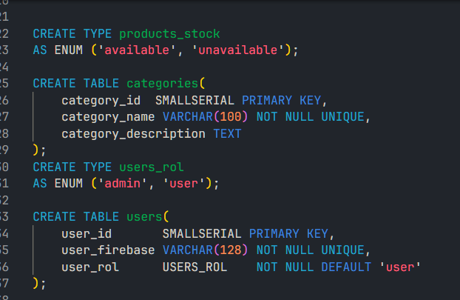
Integridad y Restricciones en campos de las tablas
Aplicación estricta de restricciones: NOT NULL, UNIQUE, CHECK, DEFAULT, AUTO_INCREMENT o SERIAL.
Relaciones con claves foráneas y aplicación de ON DELETE CASCADE, ON UPDATE CASCADE, SET NULL según la necesidad.

Slide 6
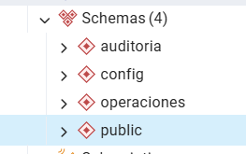
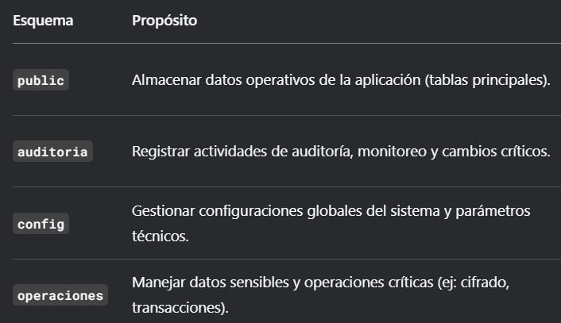
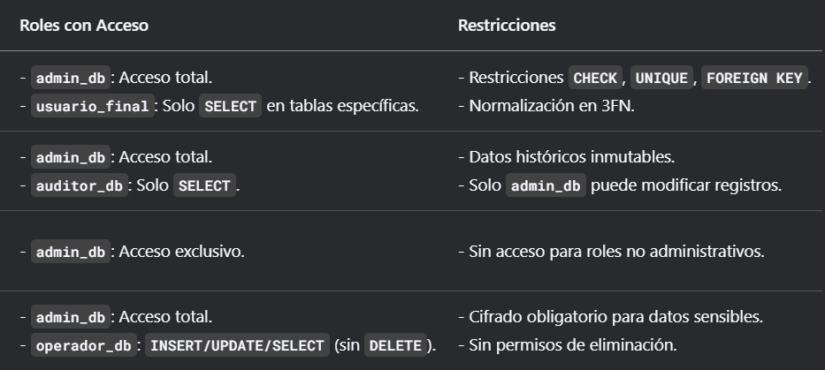
Definición de Estructura Base de Datos
Creación de esquemas para organización y modularidad en el sistema
Esta segmentación permite un aislamiento lógico de los datos según su sensibilidad y uso.

Slide 7
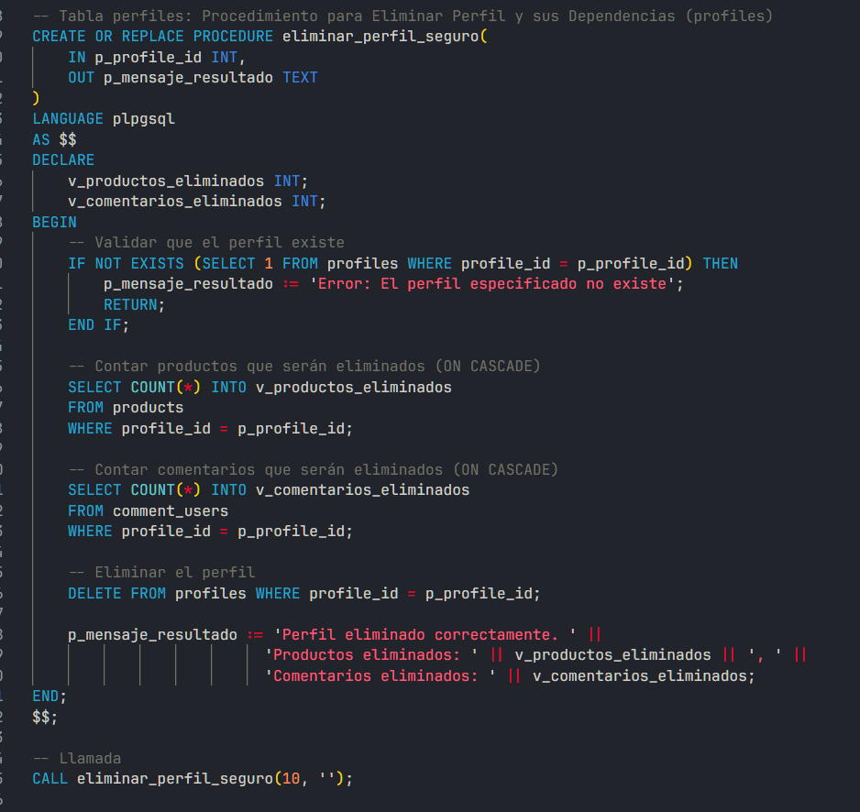
Procedimientos Almacenados
O B J E T I V O :
Ejecutar varias instrucciones SQL en un solo bloque de código que fueron guardadas previamente.
5 procedimientos clave:
insertar_usuario: Valida Firebase ID y rol
actualizar_estado_productos: Cambia estado masivo por categoría.
eliminar_perfil_seguro: Elimina perfil y dependencias con conteo.
actualizar_precios_masivo: Ajuste porcentual en products y offers.
insertar_reporte: Valida integridad antes de insertar.

Slide 8
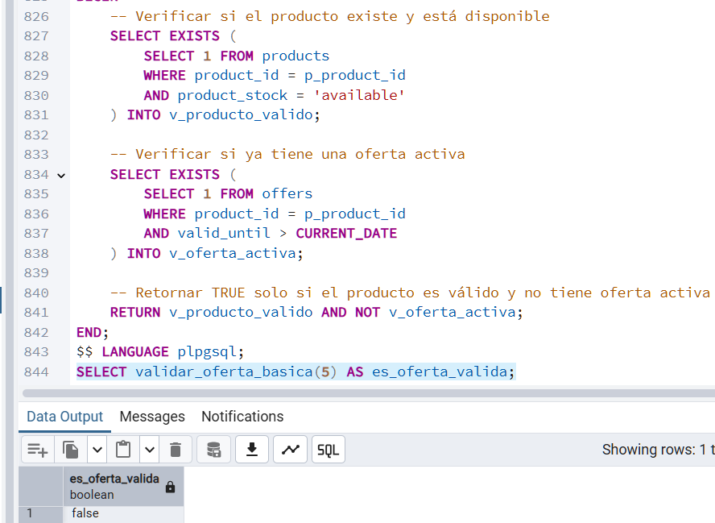
Funciones
Procedimiento almacenado que toma cero o más parámetros de entrada, realiza cálculos o acciones sobre esos datos, y devuelve un único valor como resultado
3 funciones destacadas:
calcular_descuento_promedio(): Retorna % promedio de descuentos activos.
determinar_popularidad(p_product_id): Clasifica productos según clicks.
validar_oferta_basica(p_product_id): Verifica si el producto puede tener oferta.

Slide 9
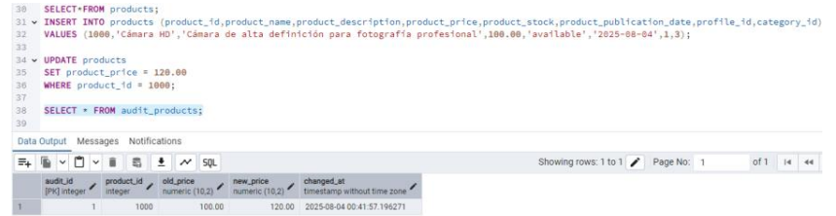
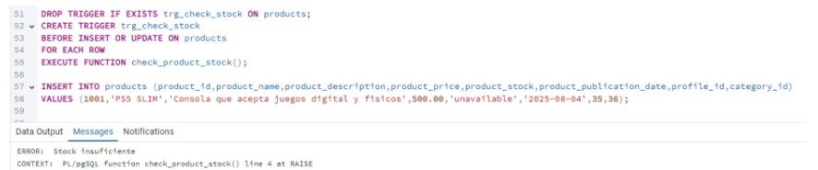
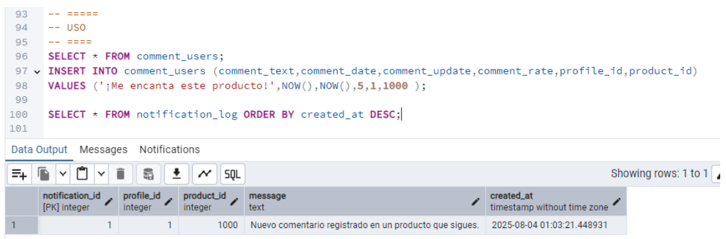
Triggers
-- Auditoría de cambios de precio en productos
-- Control de stock
-- Notificaciones por nuevos comentarios

Slide 10
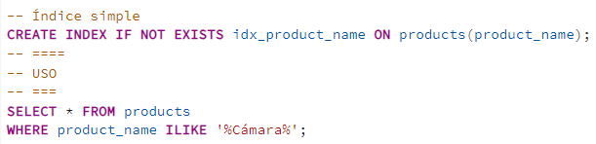
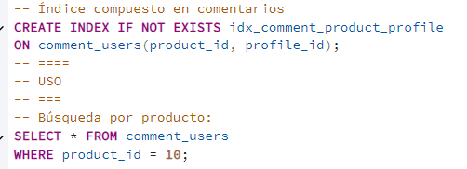
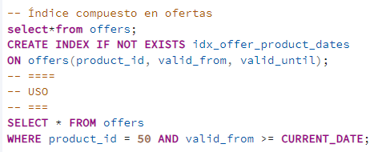
Índices y Optimización
Buscan, filtran o ordenan por el nombre del producto.
Filtran comentarios por producto y opcionalmente por usuario (perfil).
Búsquedas de ofertas válidas por producto en un rango de fechas.

Slide 11
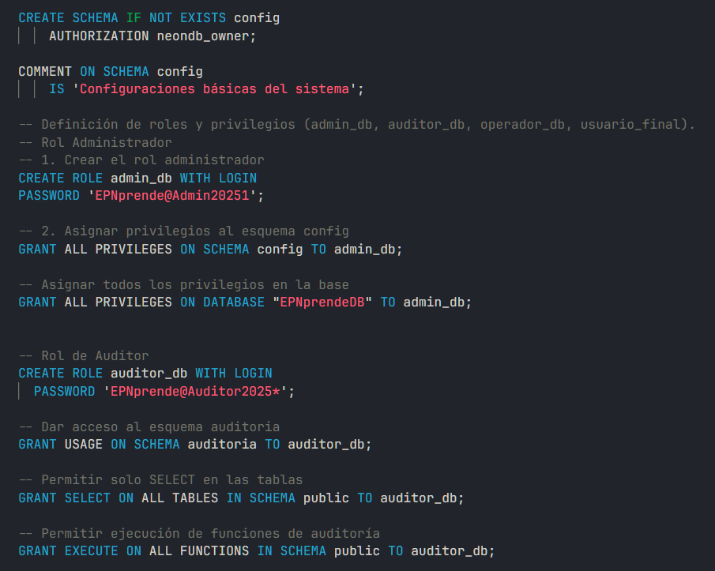
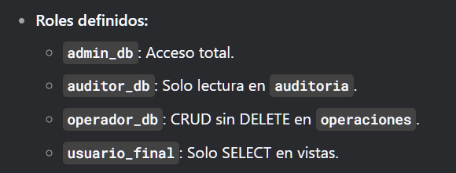
Seguridad y Roles de usuario en el sistema
El diseño de roles y privilegios en la base de datos EPNprendeDB se ha estructurado para garantizar seguridad, eficiencia y segregación de funciones.

Slide 12
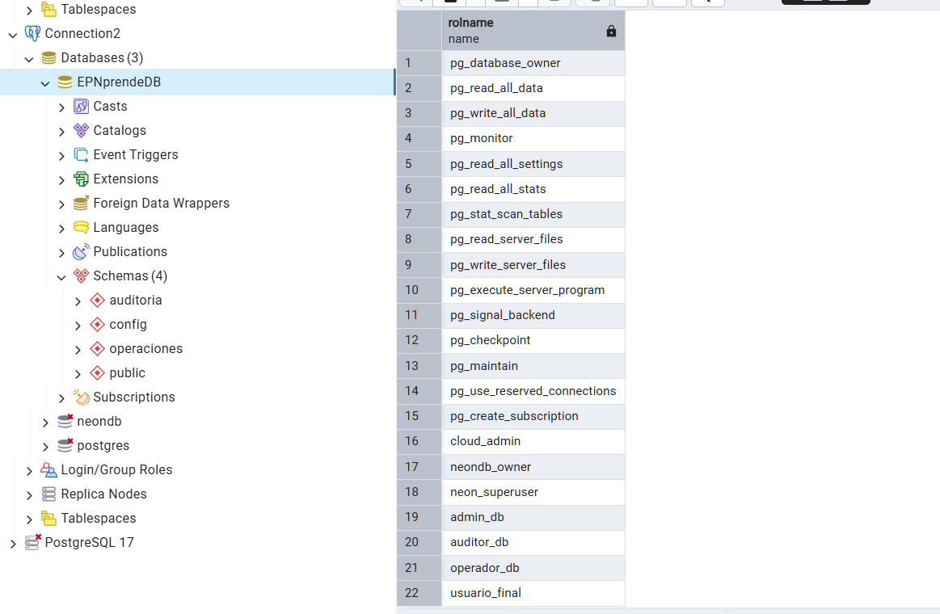
Roles Disponibles

Slide 13

Configuraciones claves en la base de datos
Límite de Conexiones Simultáneas (CONNECTION LIMIT)
Esta configuración restringe el número máximo de conexiones que cada rol puede establecer simultáneamente con la base de datos. Por ejemplo, el operador_db tiene un límite de 20 conexiones, mientras que el usuario_final está limitado a 10. Esto previene que un usuario agote los recursos del servidor mediante múltiples conexiones, ya sea por error o por actividades maliciosas. Cuando se alcanza el límite, cualquier intento adicional de conexión será rechazado automáticamente.

Slide 14
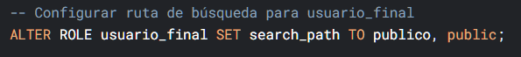
Ruta de Búsqueda (search_path)
La ruta de búsqueda define el orden en que PostgreSQL busca objetos cuando no se especifica explícitamente el esquema. Para el usuario_final, por ejemplo, está configurada para buscar primero en el esquema público. Esto permite que las consultas puedan omitir el nombre del esquema (ej: "SELECT * FROM productos" en lugar de "SELECT * FROM publico.productos"), mejorando la usabilidad. Además, al controlar esta ruta, se asegura que los usuarios accedan prioritariamente a los esquemas designados para su rol, reduciendo riesgos de acceso accidental a datos sensibles.

Slide 15
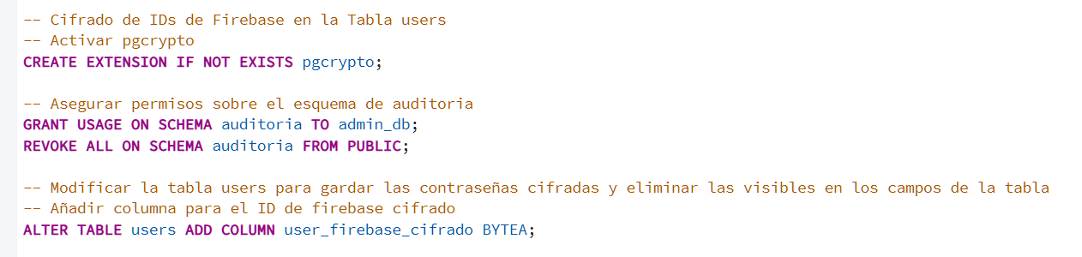
Uso de pgcrypto para cifrado de contraseñas

Slide 16
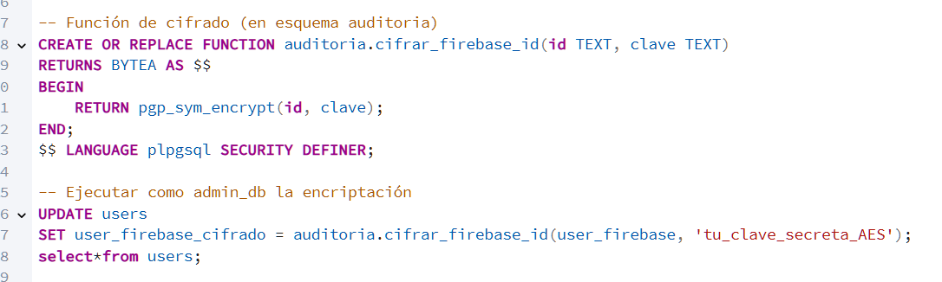
Paso #2

Slide 17
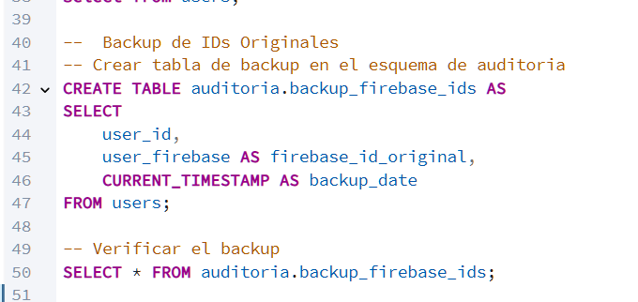
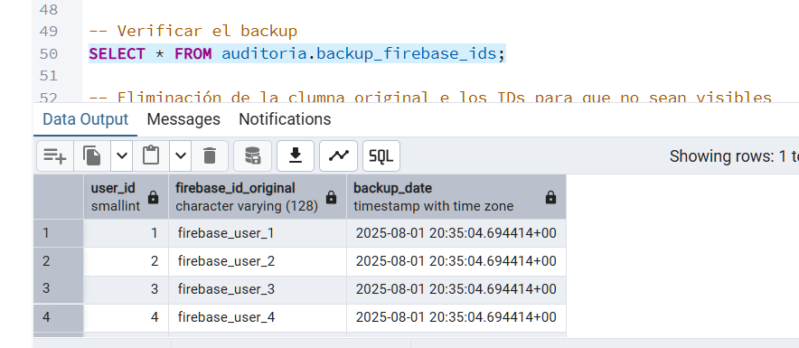
Paso #3

Slide 18
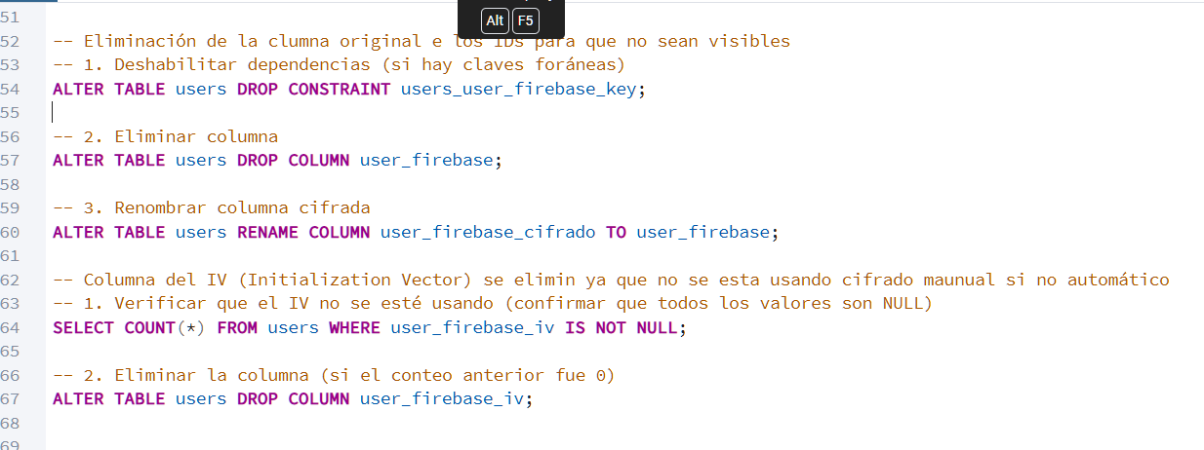
Paso #4

Slide 19
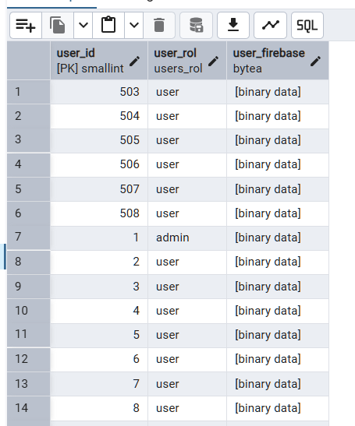
Finalmente Verificación de la encriptación de IDs

Slide 20
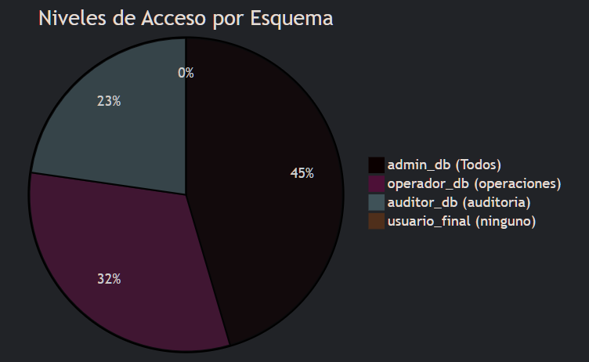
Beneficios de las Implementaciones
Seguridad
Segregación estricta de funciones mediante roles especializados.
Acceso mínimo necesario, reduciendo superficies de ataque.
Protección contra sobrecargas mediante límites de conexión.
Rendimiento
Optimización de consultas mediante rutas de búsqueda personalizadas.
Distribución controlada de recursos del servidor.
Mantenibilidad
Organización clara de objetos por esquemas.
Facilidad de auditoría gracias a permisos.

Slide 21
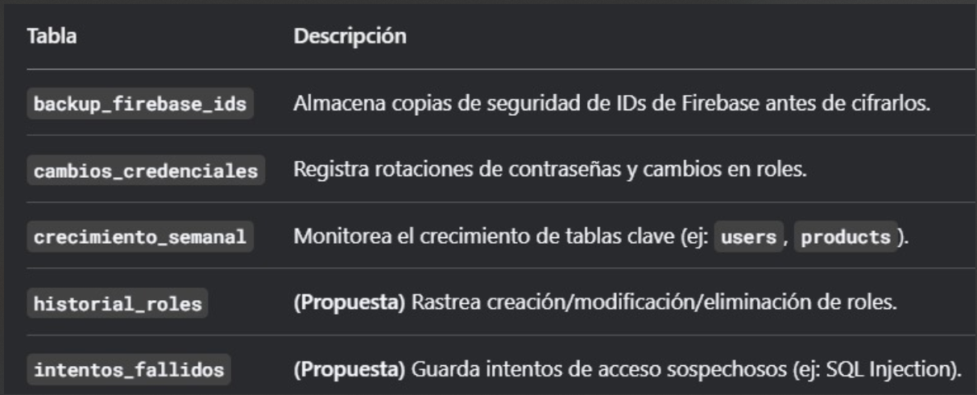
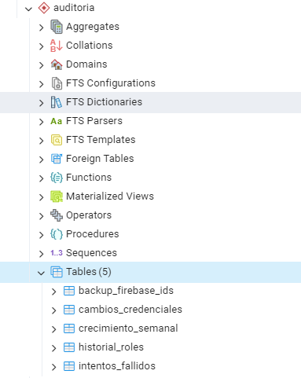
Auditoría
Es un espacio dedicado a almacenar objetos relacionados con monitoreo, seguridad y trazabilidad del sistema.
En el proyecto, contiene: Tablas: Datos históricos y registros de actividades. Funciones/Procedimientos: Lógica para automatizar auditorías. Otros objetos: Secuencias, operadores.

Slide 22
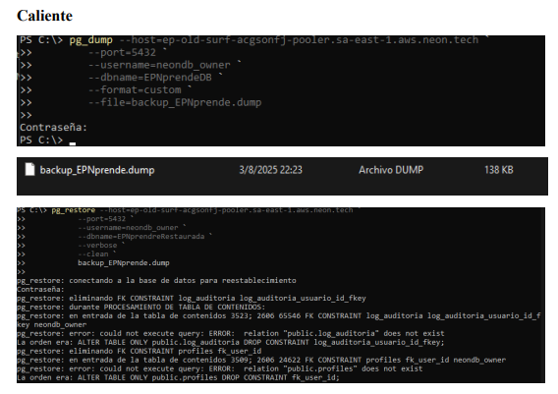
Respaldo y Restauración
Se utiliza para generar el respaldo de la base de datos EPNprendeDB alojada en un servidor remoto de NeonDB.
El formato es custom, lo que permite una restauración flexible.
El backup en caliente es útil para entornos productivos, ya que no interrumpe el funcionamiento de la base, pero es importante que la restauración se realice en una base con una estructura compatible para evitar errores de integridad

Slide 23

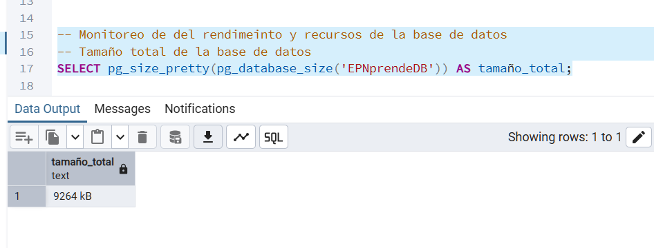
Optimización y monitoreo del Rendimiento

Slide 24
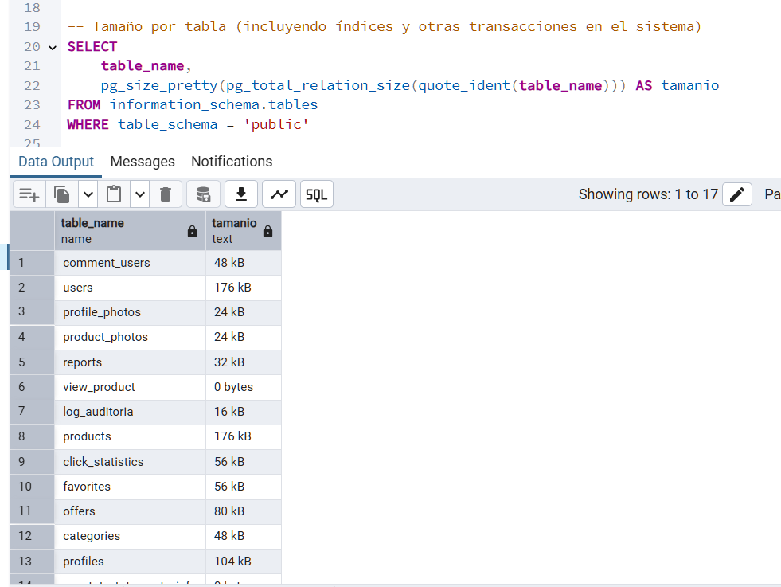
Tamaño de tablas

Slide 25
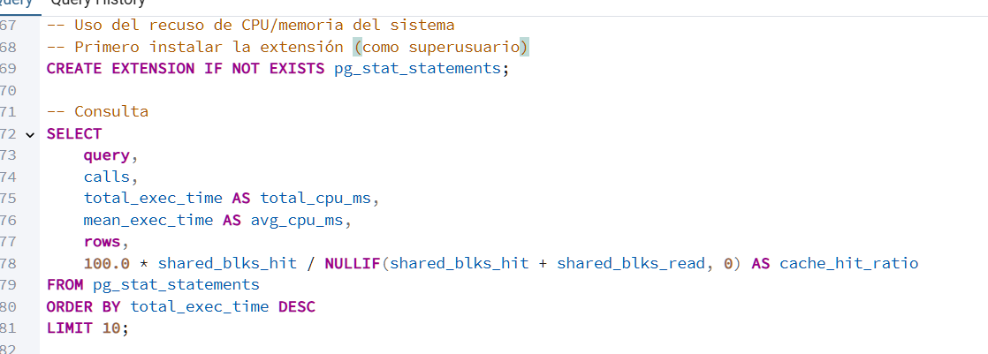
Uso de recursos CPU/RAM

Slide 26
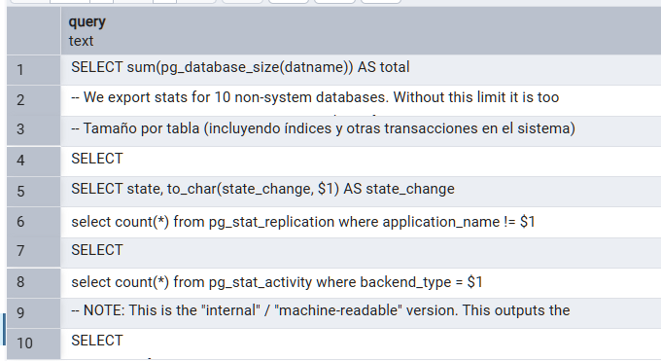
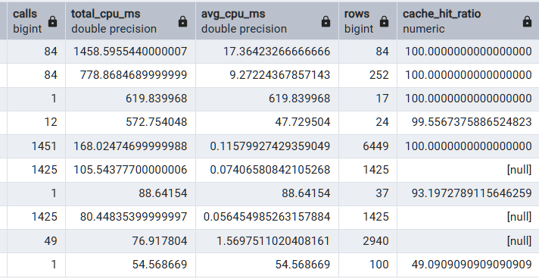
Resultados de rendimiento y recursos del sistema

Slide 27
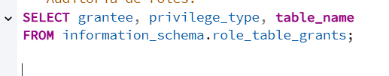

Simulación de Perfiles Profesionales
(Oficial de Seguridad)
Objetivo: Garantizar la integridad y seguridad de la base de datos mediante auditorías y controles.
Como usuario de seguridad se debe llevar un seguimiento de las actividades realizadas dentro del sistema por ello se registran las actividades en tablas de auditoría.

Slide 28

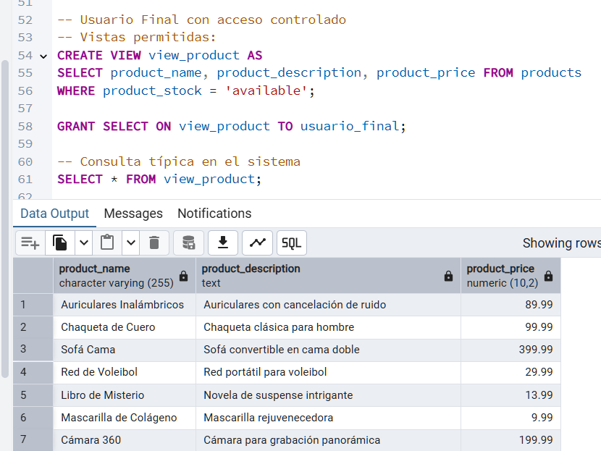
(Usuario Final)
Objetivo: Interactuar con datos permitidos bajo restricciones de seguridad.Objetivo: Interactuar con datos permitidos bajo restricciones de seguridad.

Slide 29

Uso de Neon Serverless para monitoreo y gestión de usuarios de forma remota
Neon Serverless es una plataforma PostgreSQL, administrada y sin servidor, diseñada para facilitar el desarrollo de aplicaciones modernas. Ofrece funciones como escalado automático, ramificación, y almacenamiento ilimitado, permitiendo a los desarrolladores concentrarse en la creación de sus aplicaciones sin preocuparse por la gestión de la infraestructura.

Slide 30
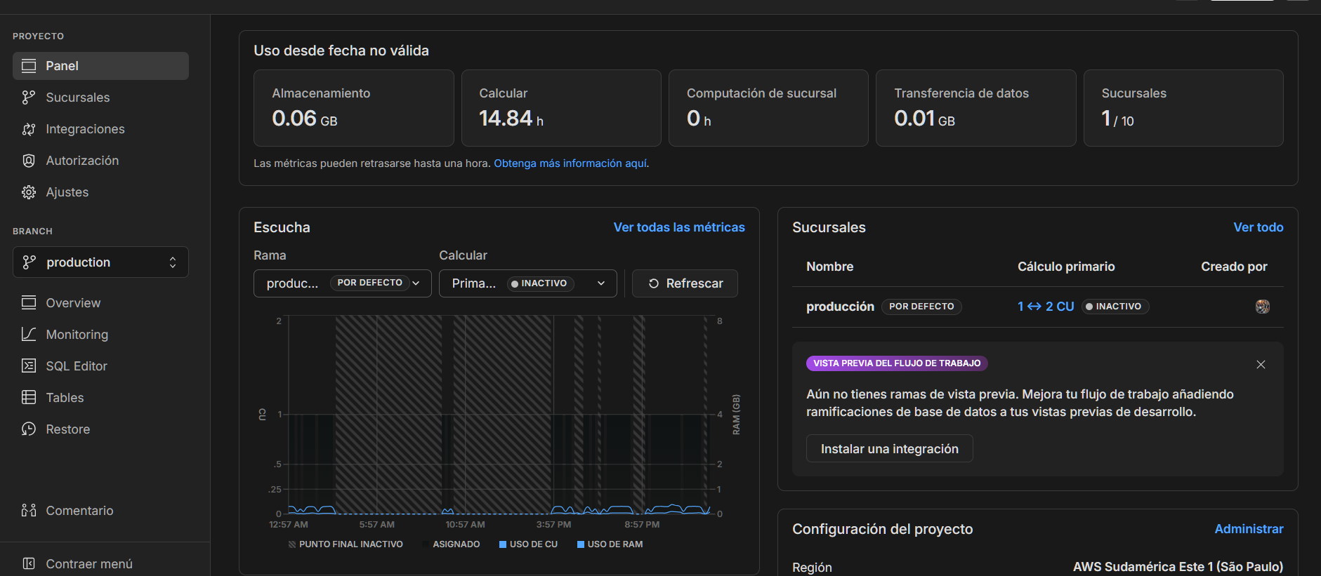
Monitoreo de rendimiento y actividades de la base datos con NEON

Slide 31
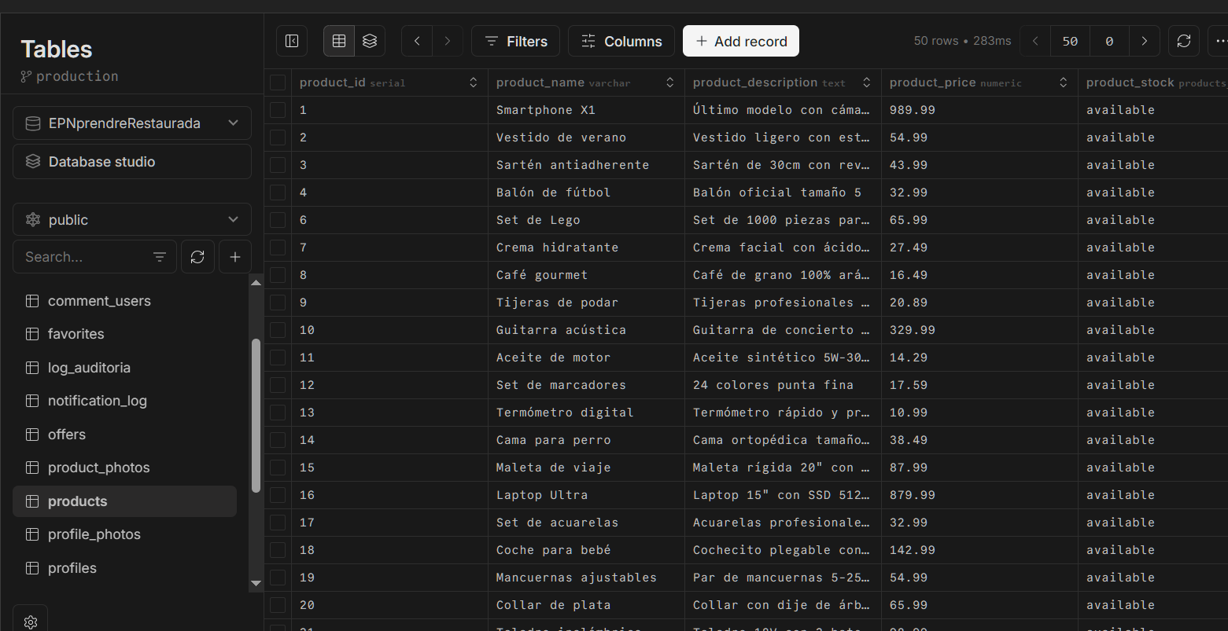

Slide 32
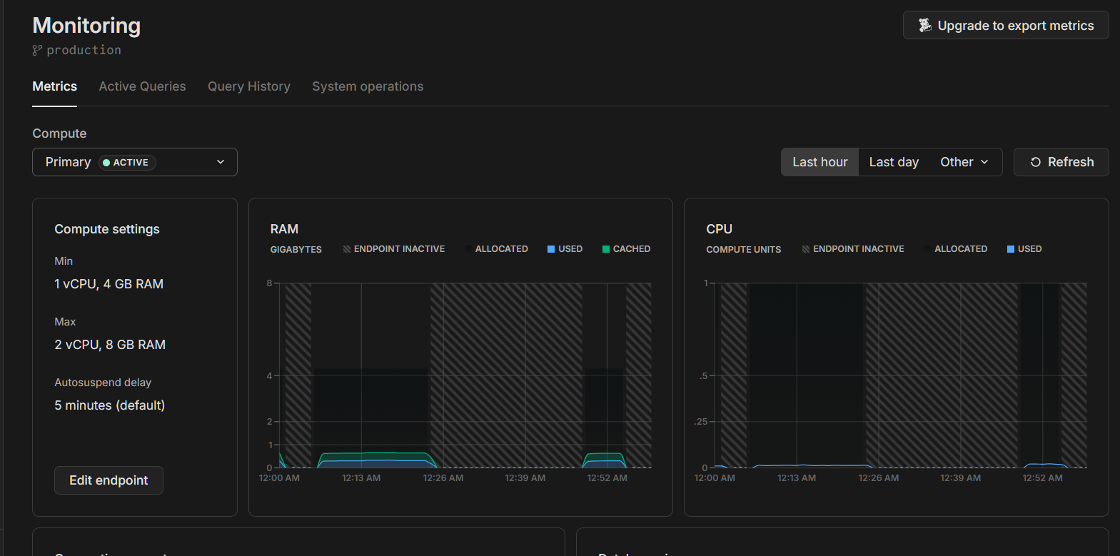
Consumo de recursos y vizulaización de actividades

Slide 33

GRACIAS POR SU ATENCIÓN

